Slide 1
前期知识回顾

Slide 2




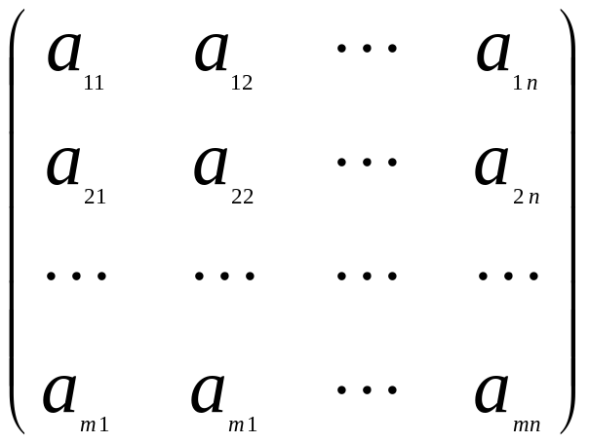
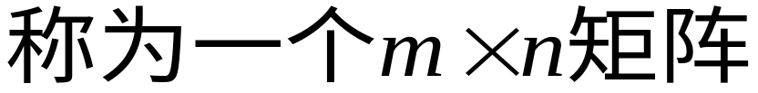
由 个数
排成的 行 列的矩形数表
通常用大写字母A，B, C表示

Slide 3
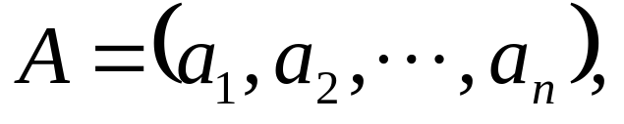
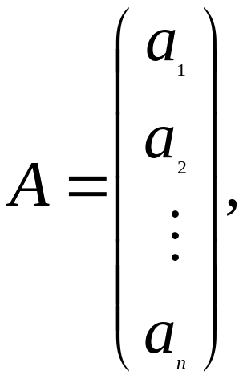
如果矩阵A只有一行，
则称A为行矩阵(或行向量).
如果矩阵A只有一列，
则称A为列矩阵(或列向量).

Slide 4
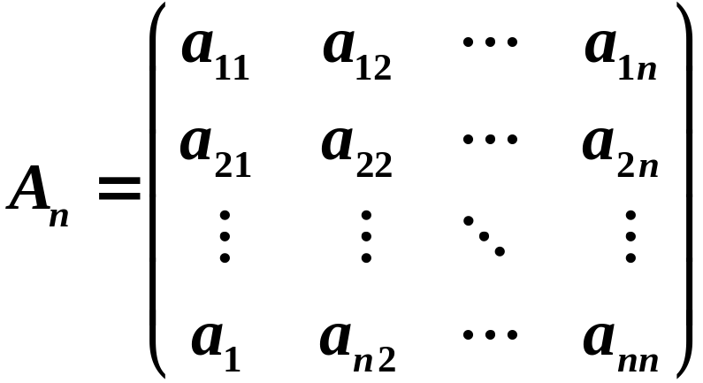
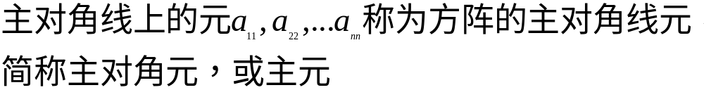
或n阶方阵
次（副）对角线
主对角线

Slide 5
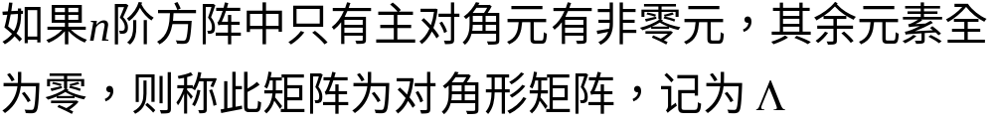
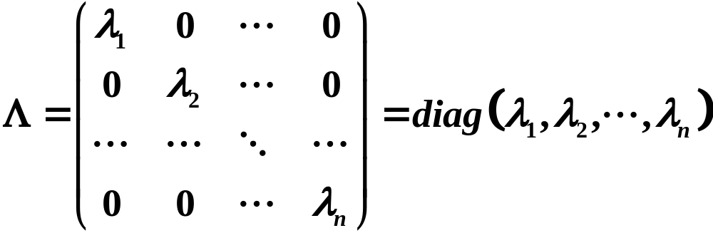
不全为0

Slide 6
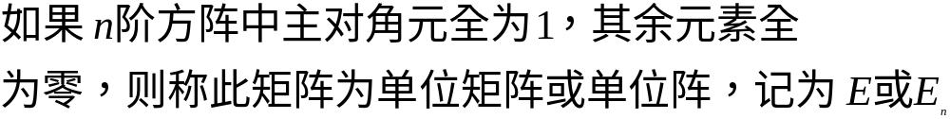
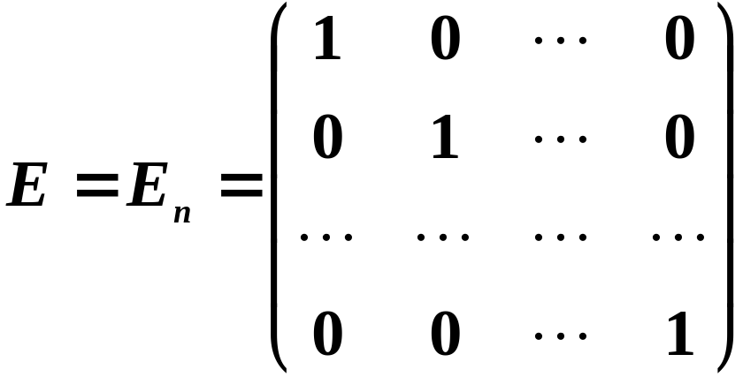
全为1

Slide 7
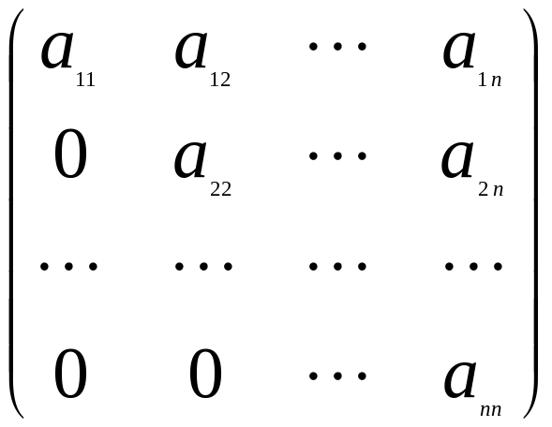
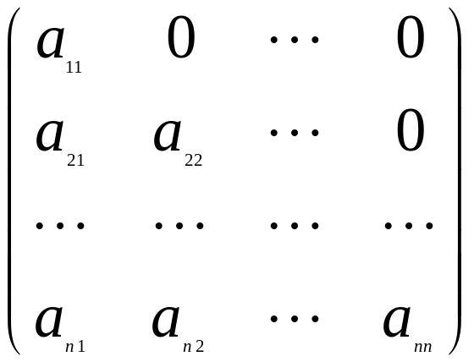
如果n阶方阵A中主对角元下方都等于0，即
则称A为上三角形矩阵.
如果n阶方阵A中主对角元上方都等于0，即
则称A为下三角形矩阵.

Slide 8
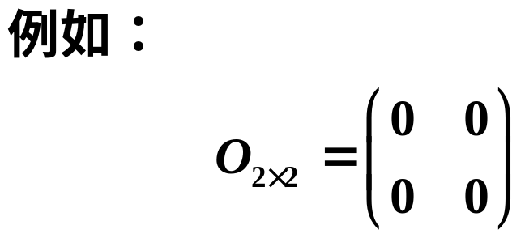
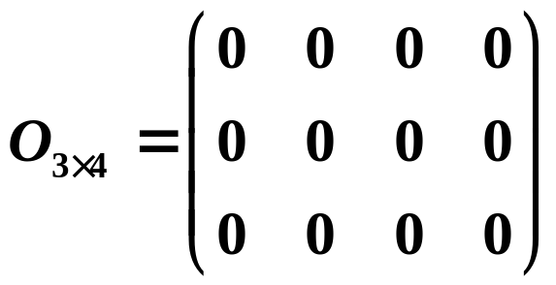
如果矩阵A的元素全为零，则称A为零矩阵
同型矩阵可以相加减
一个数乘以一个矩阵等于这个数乘以矩阵的所有元素
一个m行s列矩阵可以与一个s行n列相乘，
得到一个m行n列矩阵
矩阵乘法不满足交换律
转置矩阵

Slide 9
换位变换
初等行变换
矩阵的初等变换
倍法变换
初等列变换
消法变换
对A进行一次初等行变换，相当于用相应的
初等阵左乘A
对A进行一次初等列变换，相当于用相应的初
等阵右乘A。

Slide 10
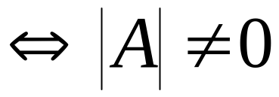
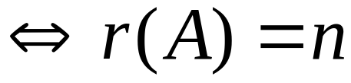
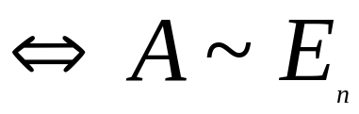
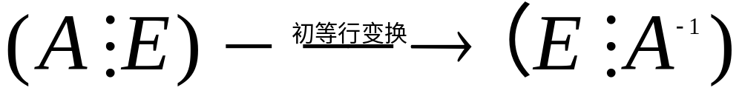
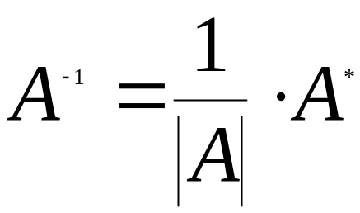
矩阵的逆和矩阵的秩
对于n阶方阵A，若存在n阶方阵B，使得AB=BA=E,
则称矩阵A可逆，矩阵B就是矩阵A的逆矩阵，
简称矩阵A的逆
n阶矩阵A可逆
求逆矩阵的方法：初等变换法和伴随阵法
初等变换法：
伴随阵法:

Slide 11
矩阵的秩：矩阵的非零子式的最高阶数
将矩阵A用初等行变换化为行阶梯形矩阵，则行阶梯形
矩阵中非零行的行数就是矩阵A的秩，记为R(A)

Slide 12
矩阵是一个数表，
而行列式是数值
矩阵的行数可以不等于列数
行列式的行数和列数一定相等

Slide 13
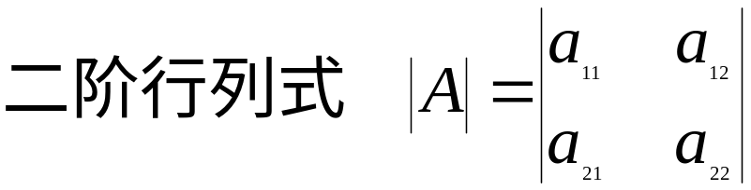
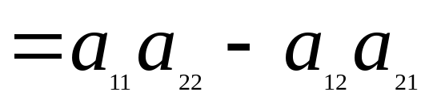
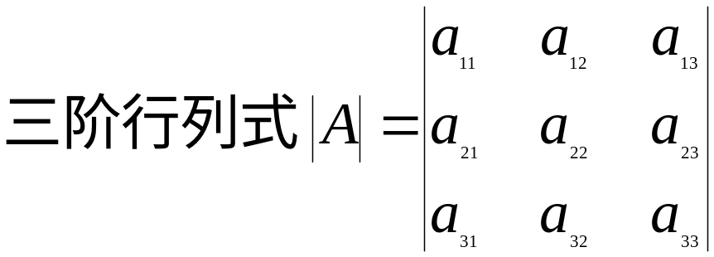
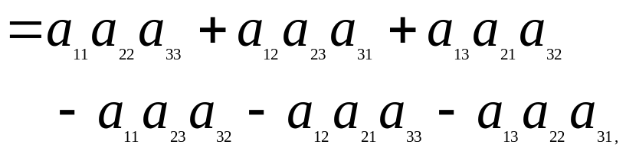

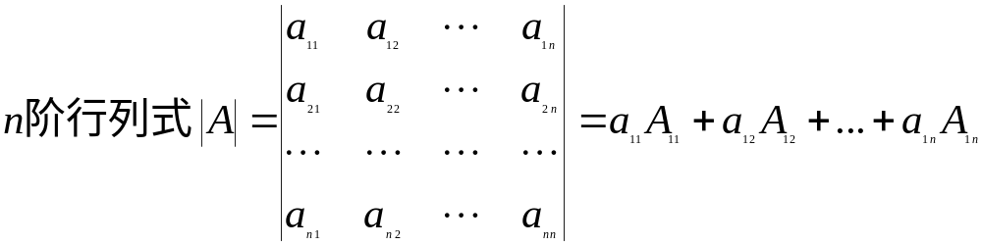

Slide 14
计算行列式常用方法：利用性质把行列式化为三角形行列式或某行（列）只有一个非零元，然后算得行列式的值．
行列式的值等于它任意一行或一列的元素与其对应的
代数余子式乘积之和
直接判定行列式为零的三个性质
判定行列式的值相等或相反的性质（三个）
相当于计算的性质（二个）

Slide 15
第三章 线性方程组
特征
1.方程组只含有n个未知数，n个方程
2.方程组的系数组成的行列式的值不等于零

Slide 16
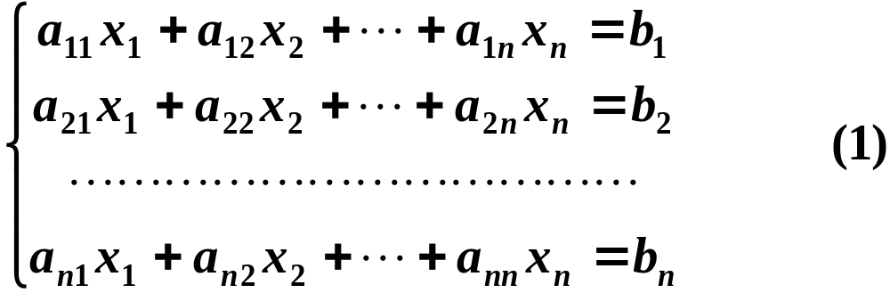
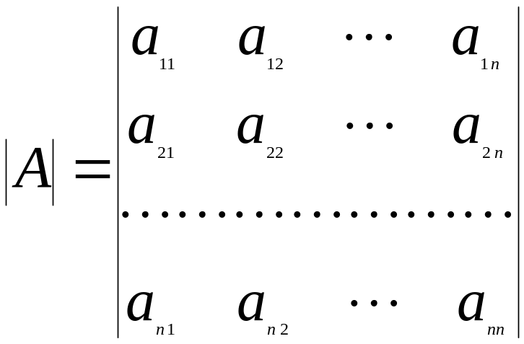

克拉默法则
如果n个未知数，n个方程的线性方程组
的系数组成的行列式不等于零，即
（系数组成的行列式就称为系数行列式）

Slide 17

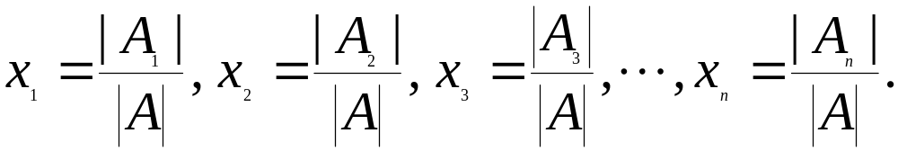



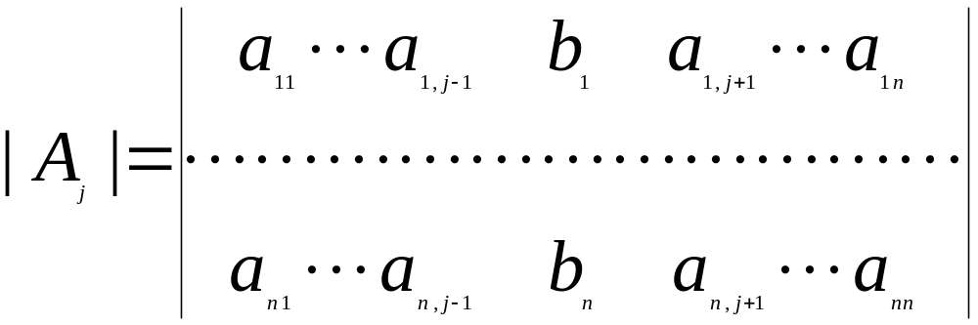
那么线性方程组 有解，并且解是唯一的，解
可以表为
其中 是把系数行列式 中第 列的元素用方程
组右端的常数项代替后所得到的 阶行列式，即
证明见教材P74，不讲

Slide 18
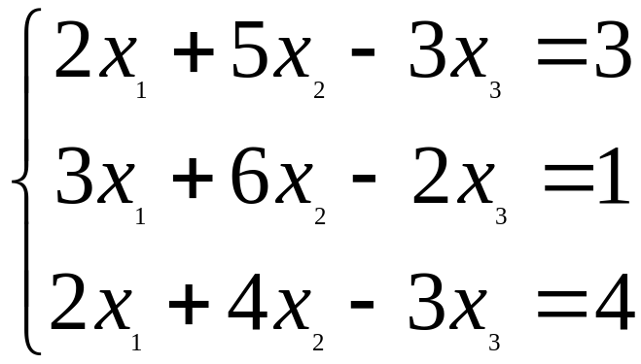
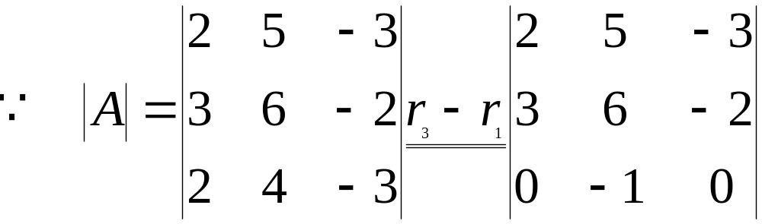
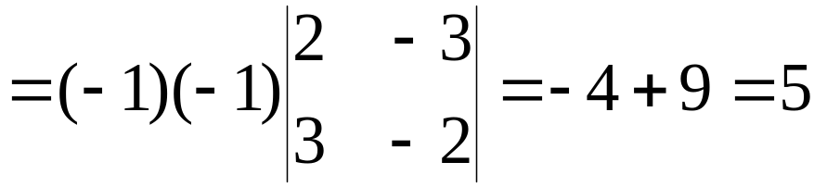

例1 用克拉默法则解方程组
解
所以，方程组有唯一解

Slide 19
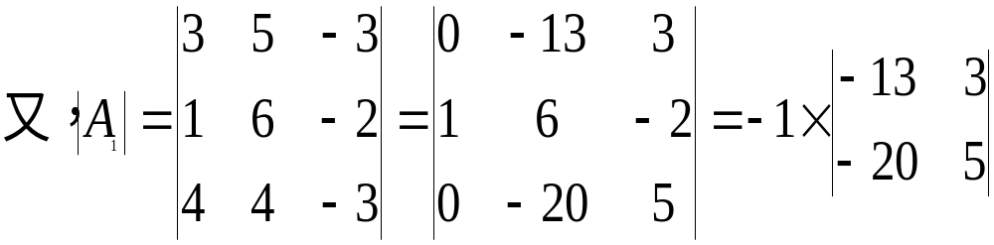

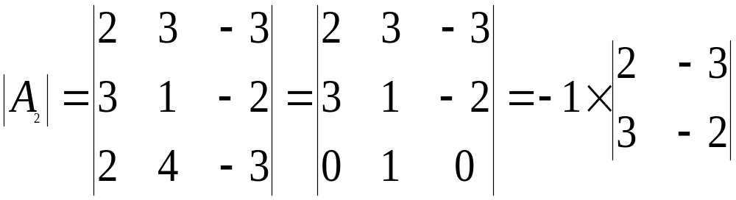

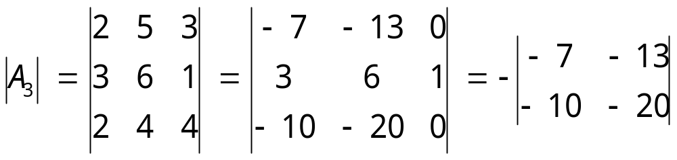


Slide 20
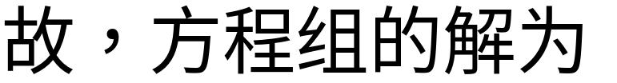
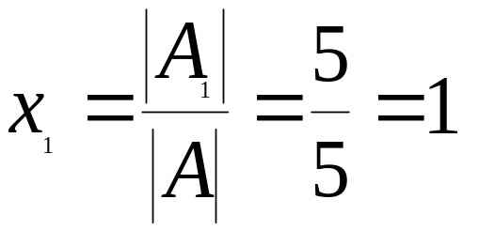
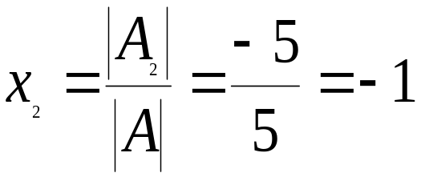
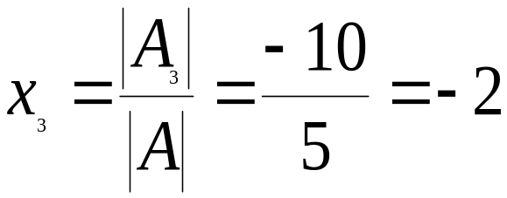

Slide 21
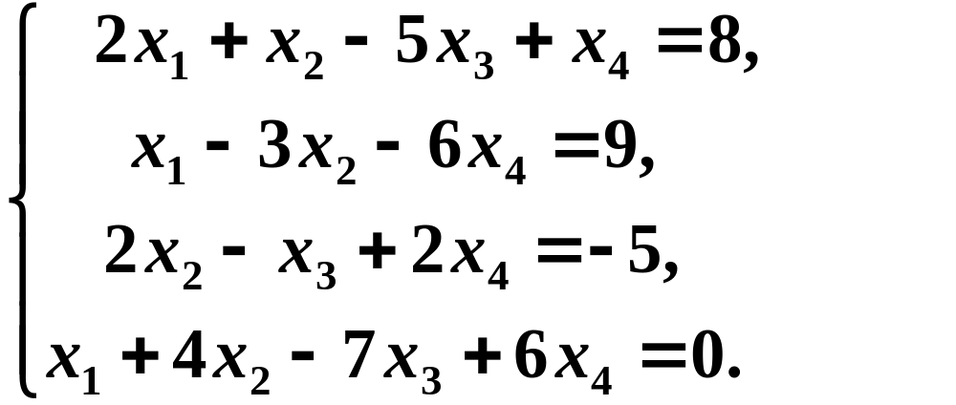
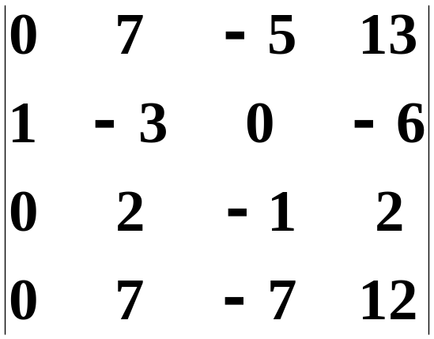
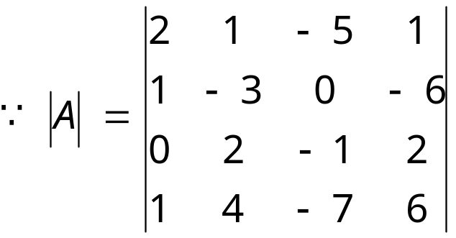


例2 用克拉默法则解方程组
解

Slide 22
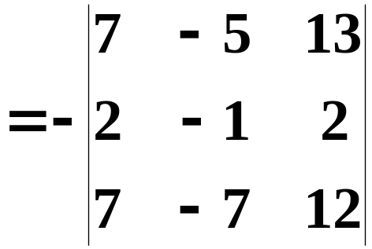
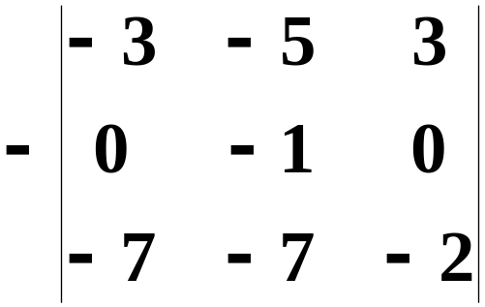


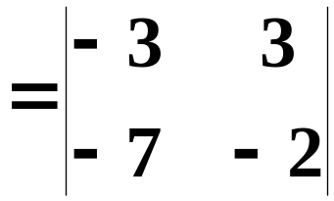

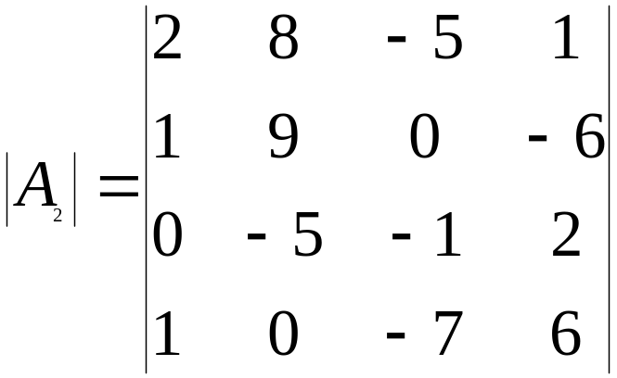
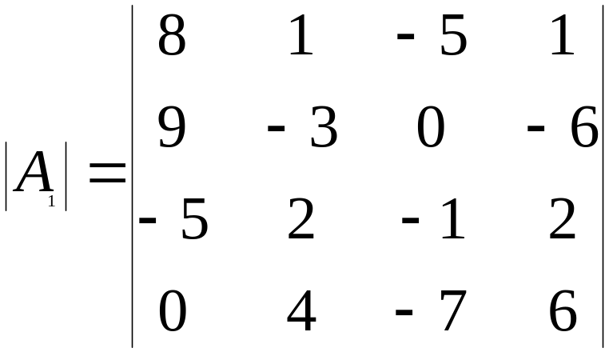


所以，方程组有唯一解

Slide 23
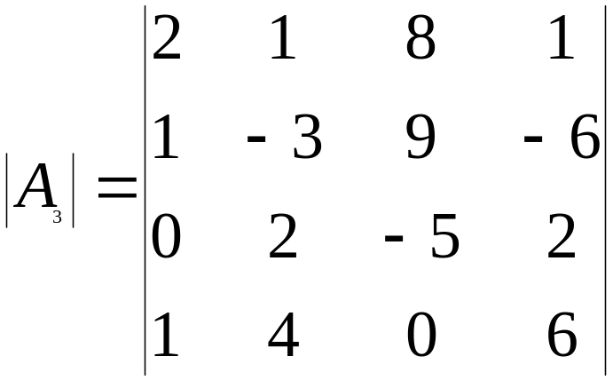
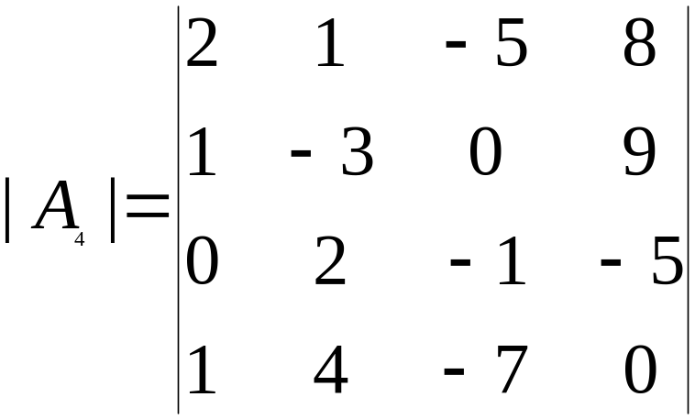


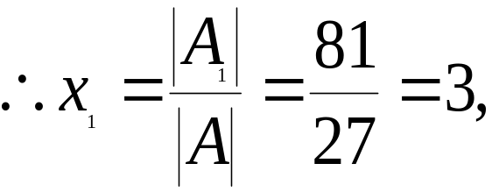
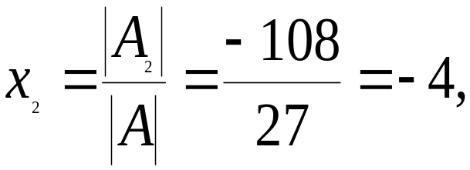



Slide 24
注意：
1. 用克拉默法则解方程组的两个条件
(1)方程个数等于未知量个数;
(2)系数行列式不等于零.
2. 克拉默法则建立了线性方程组的解和已知的系
数与常数项之间的关系.它主要适用于理论推导.

Slide 25
练习：教材P113，1(1)(2)

Slide 26

练习册：P3
即，A,B是可交换矩阵

Slide 27


得证

Slide 28




Slide 29




Slide 30




评讲练习册P7：

Slide 31





Slide 32





Slide 33




Slide 34



Slide 35





Slide 36


Slide 37



Slide 38



此为方程之解

Slide 39

此为方程之解。

Slide 40


4.证明：
由于1326,2743,5005,3874都能被13整除，
故行列式的第四列都是13的倍数，所以行列式
也能被13整除

Slide 41







又

Slide 42




故，所求逆矩阵为：

Slide 43






Slide 44
作业：练习册P12

